Slide 1

Réunion
« des Amis du Zéro »
16 février 2019
de 10 à 16 heures
au VATEL à Nîmes.

Slide 3
A l’ordre du jour
Prochaines réunions,
Assemblée générale 2019 du cercle du zéro
Réunion des constructeurs 2019
Actualité des artisans
Les projets en cours,
Questions diverses,
Présentation de votre matériel.

Slide 4
Dates de nos réunions
saison 2018/2019
Réunion des constructeurs 12 & 13 avril 2019
Réunion ADZ 08 juin 2019

Slide 5

ASSEMBLÉE GÉNÉRALE 2019 DU CERCLE DU ZÉRO
Cette Assemblée Générale le 16 mars 2019 est organisée
à Plan-de-Cuques de 9H00 à 13H00
La section Marseille / Provence est en charge de l’organisation
Nous avons fourni un compte rendu d’activité en décembre.
Qui souhaite y participer ?
Pouvoir ?
Repas sur place ?

Slide 6
R19AdZ
DU SUD
Rencontre 2019
des amateurs
et/ou
Constructeurs du zéro
Les vendredi 12 avril et samedi 13 avril

Slide 7
R19AdZ
DU SUD
77 participants en 2019
61 participants en 2018
64 participants en 2017
63 participants en 2016
Réseau vapeur vive Jean-Claude MARTIN : 16
Visite du musée de la Romanité : 6
Visite du musée ferroviaire de Nîmes : 8 ( les italiens)
Aide à l’installation de la salle : 22
Diner du vendredi au Vatel : 22

Slide 8
R19AdZ
DU SUD
Artisans présents
AMJL SARL et SAS
CMF
DJFR
ELLETREN
LOCO PRESTIGE
LOMBARDI
PESOLILLO (?)
VERNAY

Slide 9

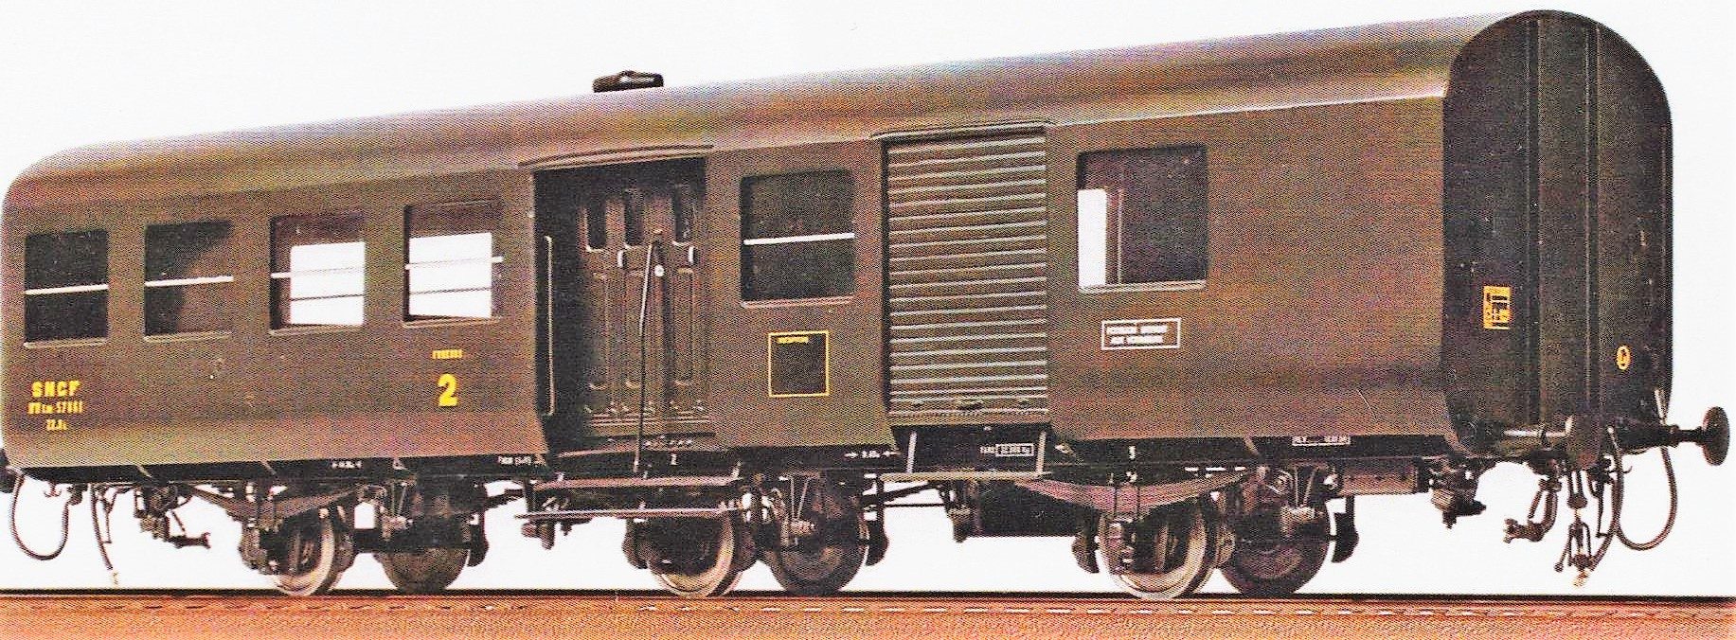
R19AdZ
DU SUD

Slide 10

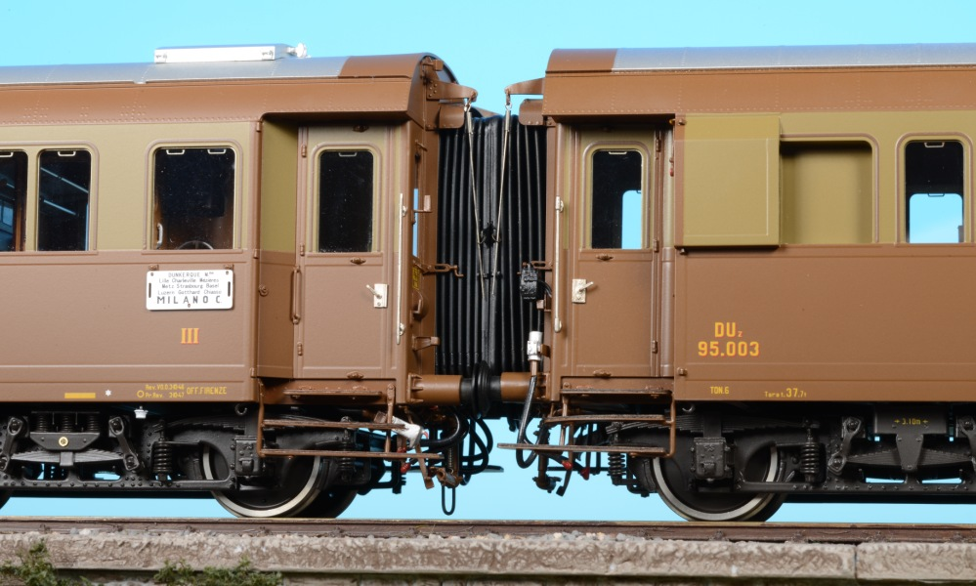
R19AdZ
DU SUD

Slide 11
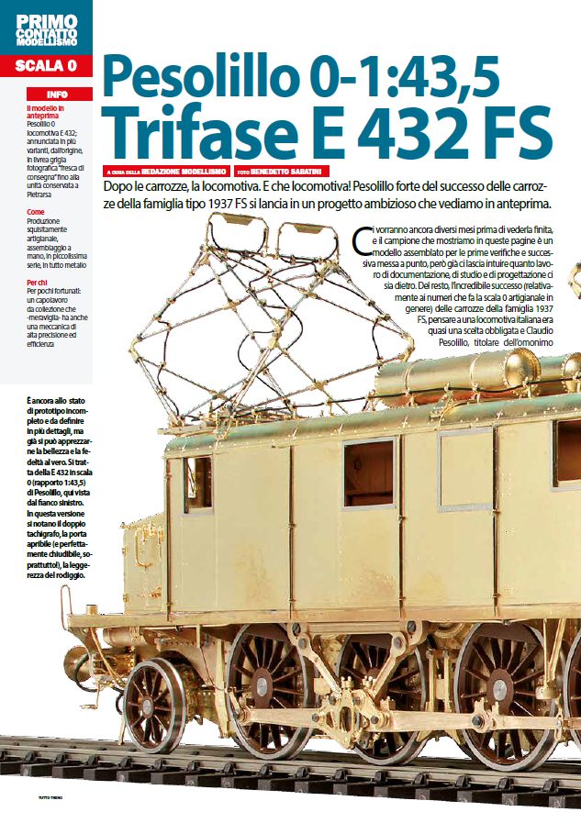
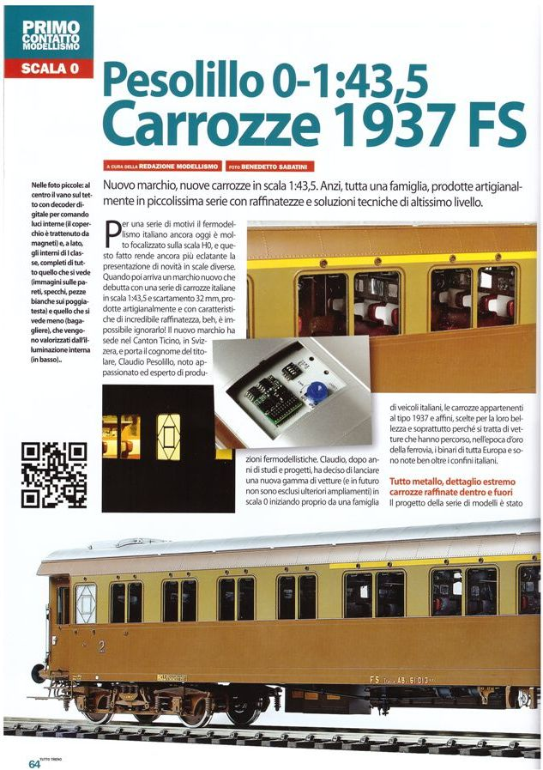
R19AdZ
DU SUD

Slide 12
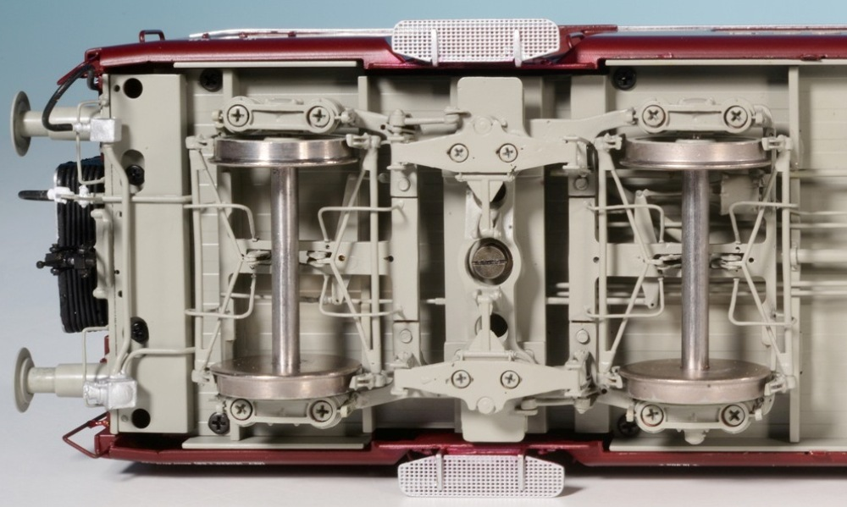

R19AdZ
DU SUD

Slide 13
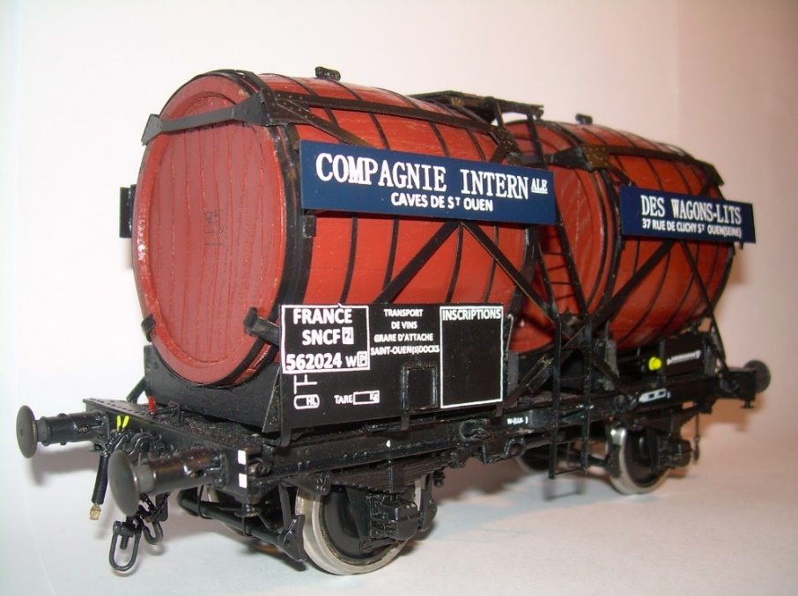
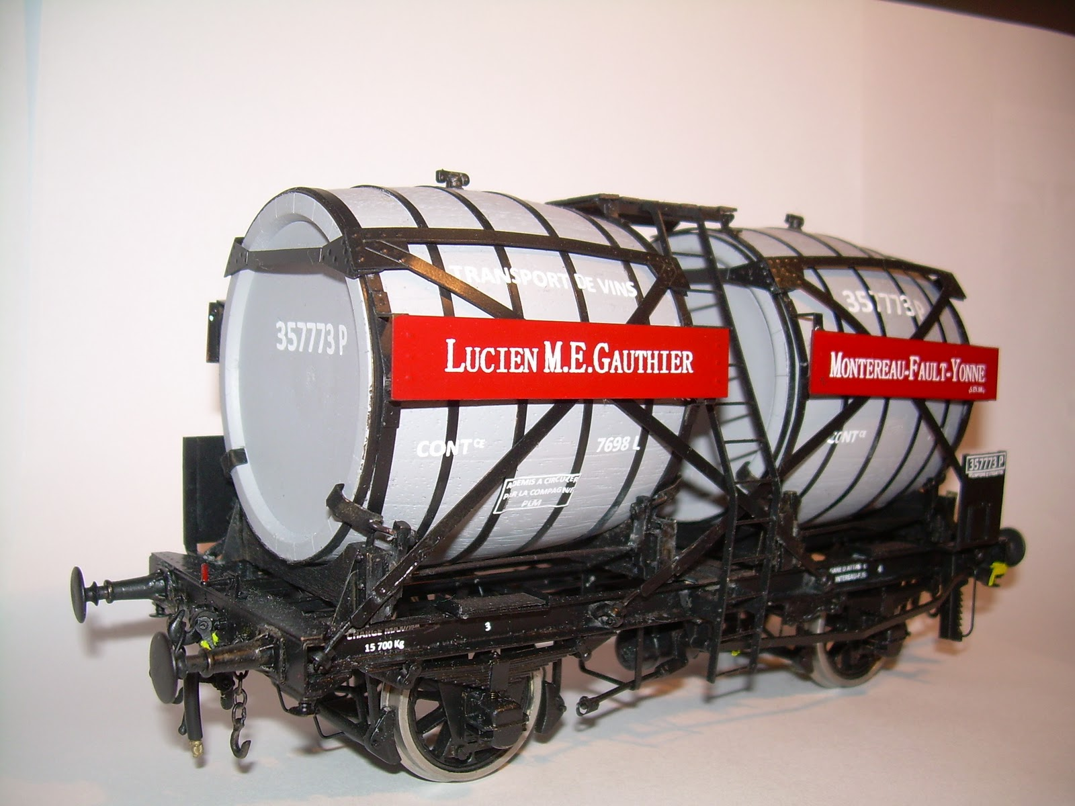
Loco Prestige wagon bi-foudre
Bi-foudre de fabrication Française réalisation de haut de gamme tout en laiton et fûts en chêne,
Modèle échelle zéro à 650€
Contact : locoprestige@orange.fr
R19AdZ
DU SUD

Slide 14
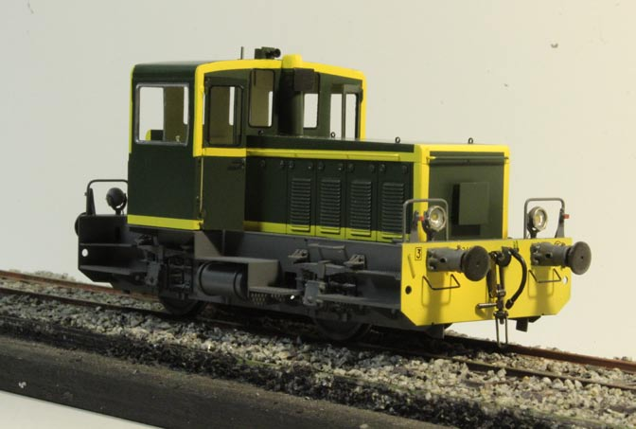

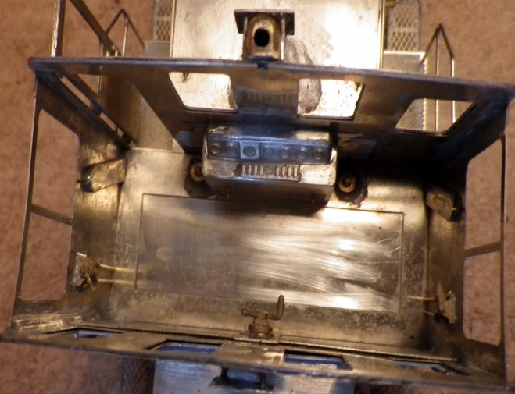
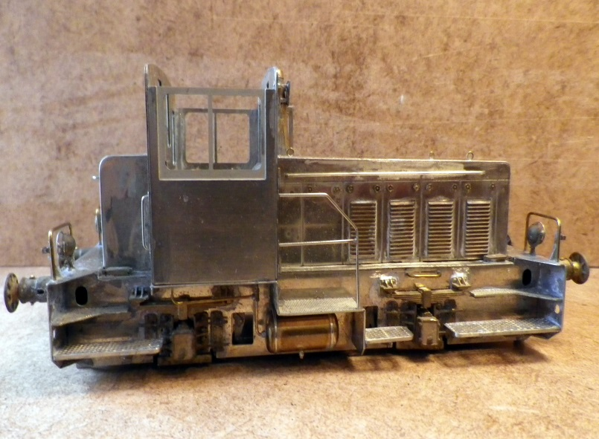
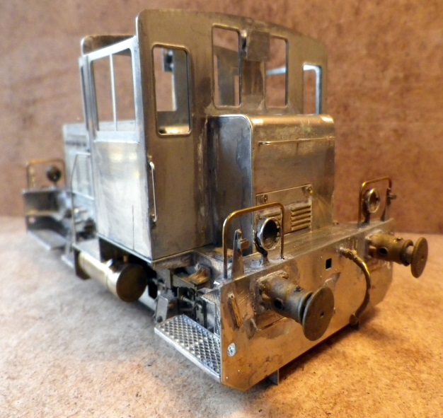
R19AdZ
DU SUD
Y 2400 prix 300€ le kit

Slide 15
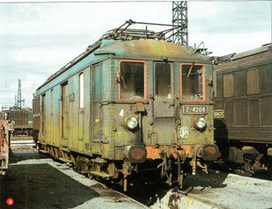
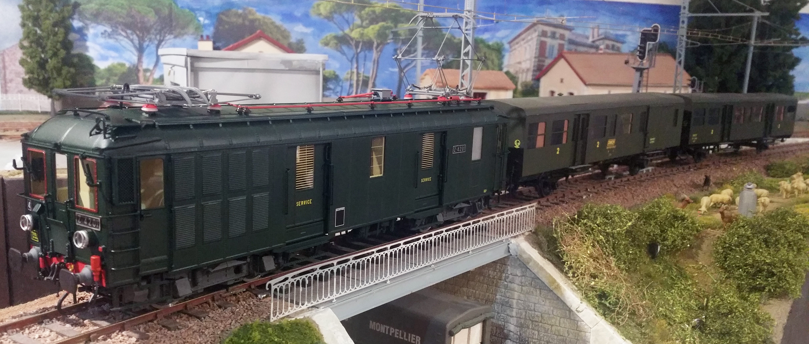
R19AdZ
DU SUD
Thierry MAGROU

Slide 16
NOM | PRENOM | CATEGORIE | PRESENT 13 avril 2019 | VATEL CHEQUES 35€ | ADZ CHEQUES 10€ | VIREMENT BANCAIRE 45€ | FICHE RENSEIGNEMENT | VISITE MARTIN | VISITE MUSEE ROMAIN | VISITE MUSEE TRAIN | INSTALLATION SALLE | DINER VENDREDI | présence confirmée par ML
ALLASIO | jean-paul | AMIS DU ZERO | 1 | 35 € | 10 € |  | 1
AUCLER | Alice | CONSTRUCTEURS | 1 | 35 € | 10 € |  | 1 |  |  |  |  |  | confirmé
AVRIL | Guy | AMIS DU ZERO | 1 |  |  | 45 € | 1 |  |  |  |  |  | confirmé
BAUVE | Dominique | CONSTRUCTEURS | 1 | 35 € | 10 € |  | 1 |  |  |  |  |  | confirmé
BAYLE | bernard | CONSTRUCTEURS | 1 |  |  | 45 € |  | 1 |  |  |  |  | confirmé
BOISSON | Paul | CONSTRUCTEURS | 1 | 35 € | 10 € |  | 1 |  | 1 |  | 1 | 1
CAMPOLO | Jean-Jacques | AMIS DU ZERO | 1 |  |  | 45 € | 1 |  |  |  |  |  | confirmé
CECCALDI | François | CONSTRUCTEURS | 1 |  |  | 45 € | 1 | 1 |  |  | 1 | 1 | confirmé
CHAUX | Jean Marc | CONSTRUCTEURS | 1 | 35 € | 10 € |  | 1 |  |  |  | 1 | 1 | confirmé
CHEVOPPE | Jean-Pierre | CONSTRUCTEURS | 1 | 35 € | 10 € |  | 1 | 1 |  |  | 1 |  | confirmé
DELORT | Jean Luc | CERCLE DU ZERO | 1 | 35 € | 10 € |  | 1 |  |  |  |  |  | confirmé
FARGEAS | Alain | CONSTRUCTEURS | 1 | 35 € | 10 € |  | 1 | 1 |  |  | 1
FAUVEL | Charles | CONSTRUCTEURS | 1 | 35 € | 10 € |  | 1 |  |  |  |  |  | confirmé
FOURNIER | Yvon | CONSTRUCTEURS | 1 | 35 € | 10 € |  | 1 |  |  |  | 1 | 1 | confirmé
FRANCHE | Yann | CONSTRUCTEURS | 1 | 35 € | 10 € |  | 1 |  |  |  |  |  | confirmé
GALLIEN | Philippe | CONSTRUCTEURS | 1 | 35 € | 10 € |  | 1 |  |  |  |  |  | confirmé
GAMBART | Pierre | AMIS DU ZERO | 1 |  |  | 45 € | 1 |  |  |  |  |  | confirmé
GANDELOT | Roland | AMIS DU ZERO | 1 | 35 € | 10 € |  | 1 |  |  |  |  |  | confirmé
GOLETTO | André | AMIS DU ZERO | 1 | 35 € | 10 € |  | 1 | 1 |  |  | 1 | 1 | confirmé
GRAINCE | Madame | CONSTRUCTEURS | 1 | 35 € | 0 € |  |  |  |  |  |  |  | confirmé
GRAINCE | Mademoiselle | CONSTRUCTEURS | 1 | 35 € | 0 € |  |  |  |  |  |  |  | confirmé
GRAINCE | Claude | CONSTRUCTEURS | 1 | 35 € | 10 € |  | 1 |  | 1 |  | 1 |  | confirmé
GRELICHE | Jean-Claude | CONSTRUCTEURS | 1 | 35 € | 10 € |  | 1 | 1 |  |  |  |  | confirmé
GUYET | Marc | CONSTRUCTEURS | 1 | 35 € | 10 € |  | 1 |  |  |  | 1 | 1 | confirmé
HUITOREL | Jean | CONSTRUCTEURS | 1 | 35 € | 10 € |  | 1 | 1 |  |  | 1 | 1 | confirmé
LAIRE | David | CONSTRUCTEURS | 1 |  |  | 45 € | 1 |  |  |  |  |  | confirmé
LAURES | Michel | AMIS DU ZERO | 1 | 35 € | 10 € |  | 1 |  |  |  |  |  | confirmé
LEBEC | Gilbert | AMIS DU ZERO | 1 |  |  | 45 € |  |  |  | 1 |  |  | confirmé
LECUYER | Jean Luc | CONSTRUCTEURS | 1 | 35 € | 10 € |  | 1 € | 1 |  |  | 1 |  | confirmé
LILAMAND | Jean Claude | CONSTRUCTEURS | 1 | 35 € | 10 € |  | 1 |  |  |  |  |  | confirmé
LOUETTE | Michel | AMIS DU ZERO | 1 | 0 € | 0 € |  | 1 |  | 1 |  | 1 | 1 | confirmé
MAGROU | Thierry | AMIS DU ZERO | 1 | 35 € | 10 € |  |  |  |  |  |  |  | confirmé
MALEN | Rémy | CONSTRUCTEURS | 1 |  |  | 45 € | 1 | 1 |  |  | 1 | 1 | confirmé
MARTIN | Maurice | CONSTRUCTEURS | 1 |  |  | 45 € | 1 |  |  |  |  |  | confirmé
MARTINAGGI | Paul | AMIS DU ZERO | 1 | 35 € | 10 € |  | 1 |  |  |  |  |  | confirmé
MIGUEL | Pierre | DELEGUE CDZ | 1 | 35 € | 10 € |  | 1 |  |  |  |  |  | confirmé
MOLLARD | Bernard | AMIS DU ZERO | 1 |  |  | 45 € | 1 | 1 |  |  | 1 |  | confirmé
MURGER | JeanFrançois | CONSTRUCTEURS | 1 | 35 € | 10 € |  | 1 |  | 1 |  | 1 | 1
PASSERA | Serge | CONSTRUCTEURS | 1 | 35 € | 10 € |  | 1 | 1 |  |  | 1 | 1 | confirmé
PESCE | David | AMIS DU ZERO | 1 |  |  | 45 € |  |  |  |  |  |  | confirmé
PLAIDY | Alain | CONSTRUCTEURS | 1 | 35 € | 10 € |  | 1 € | 1 |  |  | 1 |  | confirmé
PLASSIT | Bernard | CONSTRUCTEURS | 1 | 35 € | 10 € |  | 1 | 1 |  |  | 1 | 1 | confirmé
ROSSAT | Paulette | CONSTRUCTEURS | 1 | 35 € |  |  |  |  |  | 1 |  | 1
RUAS | Daniel | AMIS DU ZERO | 1 | 35 € | 10 € |  | 1 |  | 1 |  |  |  | confirmé
RUFFEL | Patrice | CERCLE DU ZERO | 1 | 35 € | 10 € |  | 1 |  |  |  |  |  | confirmé
RUMEAU | bertrand | DELEGUE CDZ | 1 |  |  | 45 € | 1 | 1 |  |  | 1 | 1 | confirmé
R19AdZ
DU SUD
77 Inscrits à ce jour
47 dossiers à jour

Slide 17
NOM | PRENOM | CATEGORIE | PRESENT 13 avril 2019 | VATEL CHEQUES 35€ | ADZ CHEQUES 10€ | VIREMENT BANCAIRE 45€ | FICHE RENSEIGNEMENT | VISITE MARTIN | VISITE MUSEE ROMAIN | VISITE MUSEE TRAIN | INSTALLATION SALLE | DINER VENDREDI | présence confirmée par ML
AUVINET | Jean-Claude | CONSTRUCTEURS | 1
BOLTE | Charles | AMIS DU ZERO | 1
BOULLY | Jean Pierre | LOCO PRESTIGE | 1 |  |  |  | 1
BOULLY | Ligia | LOCO PRESTIGE | 1 |  |  |  | 1
CAMBOUNET | Thierry | AMIS DU ZERO | 1
CHIARI | Marco | italiens amateurs | 1 |  |  |  | 1 |  |  | 1 |  | 1
COUTIER | Daniel | ARCHITECTURE DE France | 1
DESOEUVRE | Michel | AMIS DU ZERO | 1 |  |  |  |  | 1 |  |  | 1
DI STUARDI | Aldo | CMF | 1 |  |  |  |  |  |  |  |  |  | paiement sur place
DI STUARDI | Donatella | CMF | 1 |  |  |  |  |  |  |  |  |  | paiement sur place
FAYET | Daniel | DJFR | 1
GERACI | Angelo | italiens amateurs | 1 |  |  |  | 1 |  |  | 1 |  | 1
GODEZENNE | Eric | AMIS DU ZERO | 1
HUGUES | Pierre | AMIS DU ZERO | 1 |  |  |  | 1
LOMBARDI | Lorenzo | LOMBARDI | 1 |  |  |  | 1 |  |  | 1 |  | 1
MALTECCA | Paolo | italiens amateurs | 1 |  |  |  | 1 |  |  | 1 |  | 1
MARTIN | Jean Claude | AMIS DU ZERO | 1
MICHEL | Philippe |  | 1 |  |  |  | 1 | 1 | 1 |  | 1 | 1 | paiement en février
MONBEL | Jean Marie | AMIS DU ZERO | 1
PESOLILLO | Claudio | PESOLILLO | 1
POULAIN | Jean Guenael |  | 1
RAVASINI | Fabio | ELLETREN | 1 |  |  |  | 1 |  |  | 1 |  | 1
RODDE | Henri | AMIS DU ZERO | 1 |  |  |  |  |  |  |  | 1 | 1
ROYER | Joël | AMIS DU ZERO | 1
SACCONAGHIS | Enrico | italiens amateurs | 1 |  |  |  | 1 |  |  | 1 |  | 1
SANTENE | Michel | AMIS DU ZERO | 1 |  |  |  | 1
SERVANT | Frédéric | CONSTRUCTEURS | 1
SERVANT | Solédad | CONSTRUCTEURS | 1
VERNAY | Jacques | VERNAY | 1
VERNAY NICOLAS | Janine | VERNAY | 1
VIEU | Jean-Pierre | AMIS DU ZERO | 1
R19AdZ
DU SUD
Inscrits dossiers incomplets 31
9 parmi vous
6 italiens virement en cours
2 italiens paiement sur place
1 suisse incertain
10 sans nouvelle
1 paiement en mars
2 incertains

Slide 18
Concept
R19AdZ
DU SUD
La prochaine réunion des "amateurs constructeurs du sud " se déroulera le samedi 13 avril 2019 dans les locaux de l’Hôtel Vatel de Nîmes de 9 heures 30 à 17h00 Cette rencontre annuelle est organisée par Les amateurs du Zéro. Ce n'est ni une association ni un salon, mais une rencontre annuelle sans aucun but lucratif, visant à réunir des amateurs et des fabricants passionnés par le train miniature, collectionnant, construisant ou transformant du matériel roulant, réalisant réseau ou décor à l’échelle 1/43,5 ou Zéro.
Elle est ouverte à tous et elle est conçue pour que tous les participants échangent, exposent leurs réalisations ou des pièces de leur collection, admirent celle des autres amateurs et rencontrent de nombreux fabricants.
A ce jour, sous réserve de confirmation, viennent les artisans: AMJ, DJFR, LOMBARDI, ELETTREN, MAGROU, PESOLILLO, ZINCK, ?
Ils viennent aux mêmes conditions que tous les participants à savoir: participer aux frais de location de la salle, au repas école hôtelière et café de bienvenue pour la somme de 35 € (inchangée) comprenant café/ croissants le matin, repas école hôtelière , ainsi qu’une participation aux frais de 10 €

Slide 19
Invitations et inscriptions
R19AdZ
DU SUD
Invitations
Email via notre fichier de 228 adresses
la lettre AMJL
Entrevoie
Forum ?
Autre
inscriptions
Vous pouvez dès à présent vous inscrire auprès de Michel LOUETTE pour le vendredi et/ou le samedi.
Votre confirmation devra se faire au plus tard le dimanche 7 avril 2018 via un document d’inscription qui vous parviendra dès votre intention d’inscription , document qui sera retourné accompagnée d’un chèque de 35€ à l’ordre de VATEL à faire parvenir à Michel LOUETTE. A partir du lundi 8 avril aucun remboursement ne sera possible si vous ne venez pas.

Slide 20
Participation
R19AdZ
DU SUD
il est nécessaire D’apporter une réalisation le jour de la réunion ! Aussi simple soit elle.
De même nous vous proposons d’amener des pièces insolites, modèle unique, modèle peu connu ou ayant une histoire.
D’amener un diorama
Ou simplement une ou des pièces qui vous tiennent à cœur.
Une coin « petite bourse » sera prévue afin de permettre des échanges de matériel.
Pour ceux qui souhaitent arriver la veille, soit le vendredi 12 avril, nous allons proposer:
  visite l’après midi du Nouveau Musée de la Romanité à Nîmes
  Visite du musée ferroviaire de Nîmes pour mes italiens
  Visite du réseau VAPEUR VIVE et dégustation de vin chez Jean Claude MARTIN
  repas en commun le soir au VATEL .

Slide 21

R19AdZ
DU SUD
Animations du vendredi
Qui est responsable :
Visite l’après midi du Nouveau Musée de la Romanité à Nîmes,
Qui les accompagnes ? Heure de RV ?
Visite du réseau VAPEUR VIVE et dégustation de vin chez Jean Claude MARTIN,
Visite pour 0/15 personnes maxi soit 3 voitures Heure de RV ? Quelle voiture ? Quel chauffeur ?
Visite du dépôt de Nîmes pour les italiens,
Qui les accompagnes ? Heure de RV ?
Repas en commun le soir au VATEL
Qui fait les réservations ? Heure de RV ?

Slide 22
R19AdZ
DU SUD
Organisation du samedi
  Qui est responsable :
  Répartition des amateurs dans les salles, réunion locale à prévoir début avril à Nîmes pour finaliser le plan de situation suivant le contenu des fiches d’inscription, qui vient ?
  Etiquettes de tables suivant le plan qui,
  Besoins en tables, chaises, cartons, papiers de table, scotch, petit matériel, évaluation des besoins et vérification des stock
  Besoins électrique, câbles et quels emplacements,
  Etiquettes autocollantes sur les tables? qui?
  Etiquettes autocollante présence des amateurs, qui?
  Table accueil des arrivants ou? qui?
  Aide à la Répartition dans les salles, qui?
  Discours (remerciements) lors du repas? Qui?
  Communication locale et nationale (contenu et action?) qui?
  Accueil média éventuel sur place, qui?

Slide 23


Slide 24

Henri RODDE

Slide 25
LOCOMOTIVES 2D2

Slide 26

LOCOMOTIVES 2D2

Slide 27
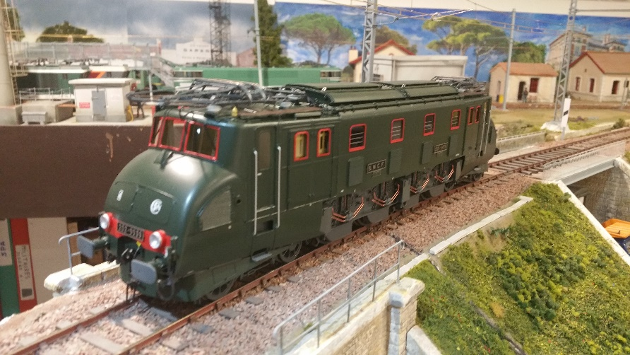
LOCOMOTIVES 2D2
La distribution a été commencée fin novembre 2018 et après une interruption de 3 semaines pendant les fêtes, elle s’est poursuivie en janvier. A l’heure actuelle, quelques exemplaires restent à livrer. Actuellement un exemplaire de version V1A (nez de cochon) reste disponible.(Eventuellement une V3A-Waterman)

Slide 28
WAGONS CEREALIERS
Ces wagons sont depuis début janvier en cours de décoration et marquage.
La date d’achèvement est maintenue pour fin février. Pour répondre à quelques dernières demandes, j’ai pu faire fabriquer 6 exemplaires supplémentaires. L’un d’eux reste disponible (version V3A1).
263 unités ont été réalisées en 4 types et 20 décorations en époque 3 ou 4.
La trémie représentée porte l’originale décoration « Jules Petrini » réalisée non sans difficultés au plus près de la décoration réelle. Ce wagon a été produit en cinq exemplaires ep III et cinq exemplaires ep IV.
Par ailleurs, pour ceux d’entre vous qui souhaiteraient un modèle supplémentaire, sachez qu’un certain nombre de versions seront disponibles auprès de : « Decapod » et « Paris Modélisme » (51 rue de Douai 75009 Paris )

Slide 29
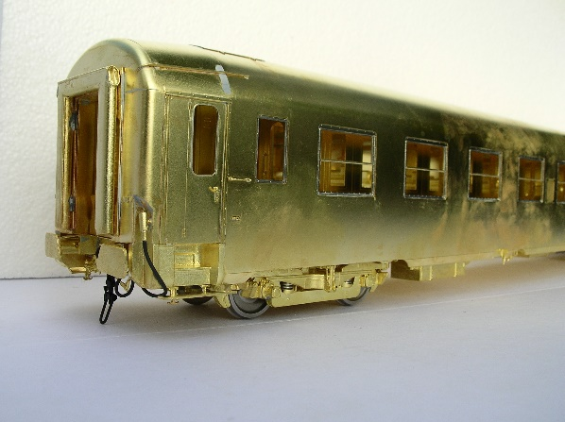
VOITURES UIC
Selon les récentes informations données par le constructeur, leur assemblage est en cours et dès l’achèvement de la décoration des céréaliers l’atelier sera totalement mobilisé par la préparation des voitures pour le passage à l’atelier peinture décoration. Dans ces conditions, leur achèvement puis leur expédition pourrait je le pense se à partir de fin mai au plus tôt. Compte tenu du grand nombre de voitures à expédier, celle-ci se fera en deux temps. Il ne reste aucun exemplaire à la vente.
Cependant il peut arriver que pour diverses raisons liées aux souscriptions, un ou quelques exemplaires se trouvent disponibles .Je peux donc enregistrer toute demande qui me serait faite et, éventuellement, le moment venu, procéder à la mise en relation entre un vendeur et un acheteur.

Slide 30
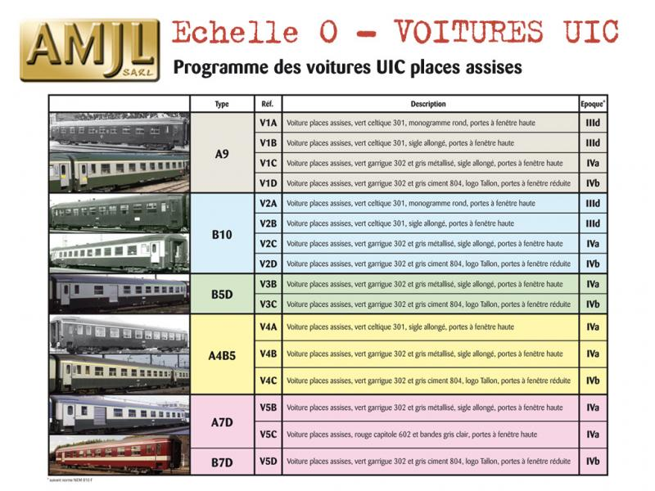

Slide 31
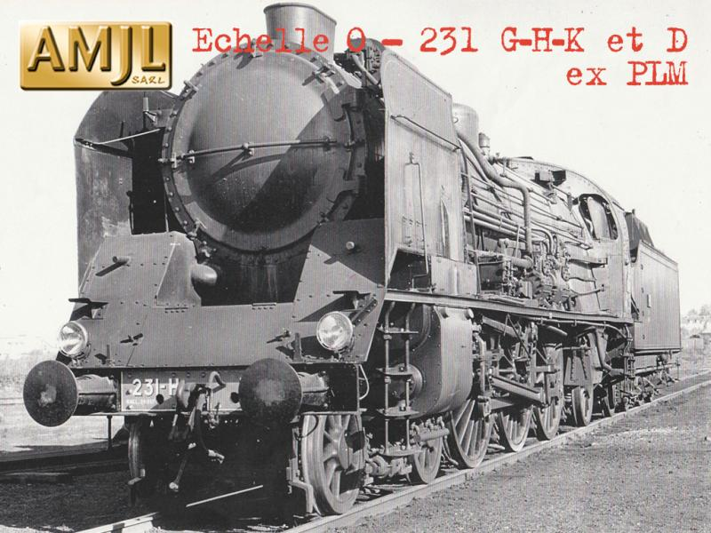

Slide 32
231 GHK
Peu d’informations nouvelles en ce moment le travail étant actuellement concentré sur les différences et les détails propres à chacune des différentes versions.
L’achèvement est toujours prévu par le constructeur pour juillet, ce qui laisse espérer pouvoir disposer des machines dans le courant de l’été.

Slide 33
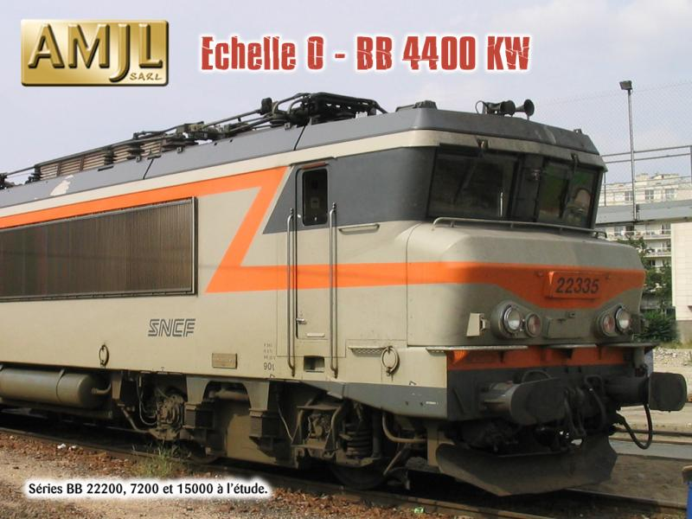

Slide 34
BB 4400 KW
( projet qui selon toute vraisemblance devra être terminé par AMJL SAS )
Par sa complexité, et un mode de travail très éloigné des pratiques artisanale Coréennes, la reprise de ce projet a dissuadé le constructeur pressenti de s’engager.
En effet ceci impliquait la réutilisation de composants et sous-ensembles communs aux BB 4400 KW et CC 72000, BB 25500, BB 67400 qui devait permettre de réduire notablement la durée de fabrication et limiter les impacts et les coûts que devra supporter AMJL. On peut donc comprendre.
Finalement, le constructeur qui a réalisé l’essentiel des modèles d’AMJL a repris ce projet qu’il conduit activement en même temps que celui des BB 67000 et 67400 engagé par AMJL SAS.

Slide 35
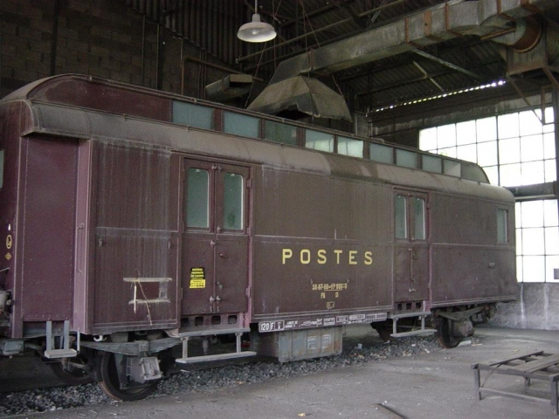
AMBULANT POSTAL A 2 ESSIEUX (1932)
Celui préservé à Mulhouse en déco AL
a retrouvé sa plateforme ouverte
N° AL Patf 40541 à 570
UIC PA 50 87 00 17 055 à 17 074 et 47 051 à 47 054
Buzer

Slide 36
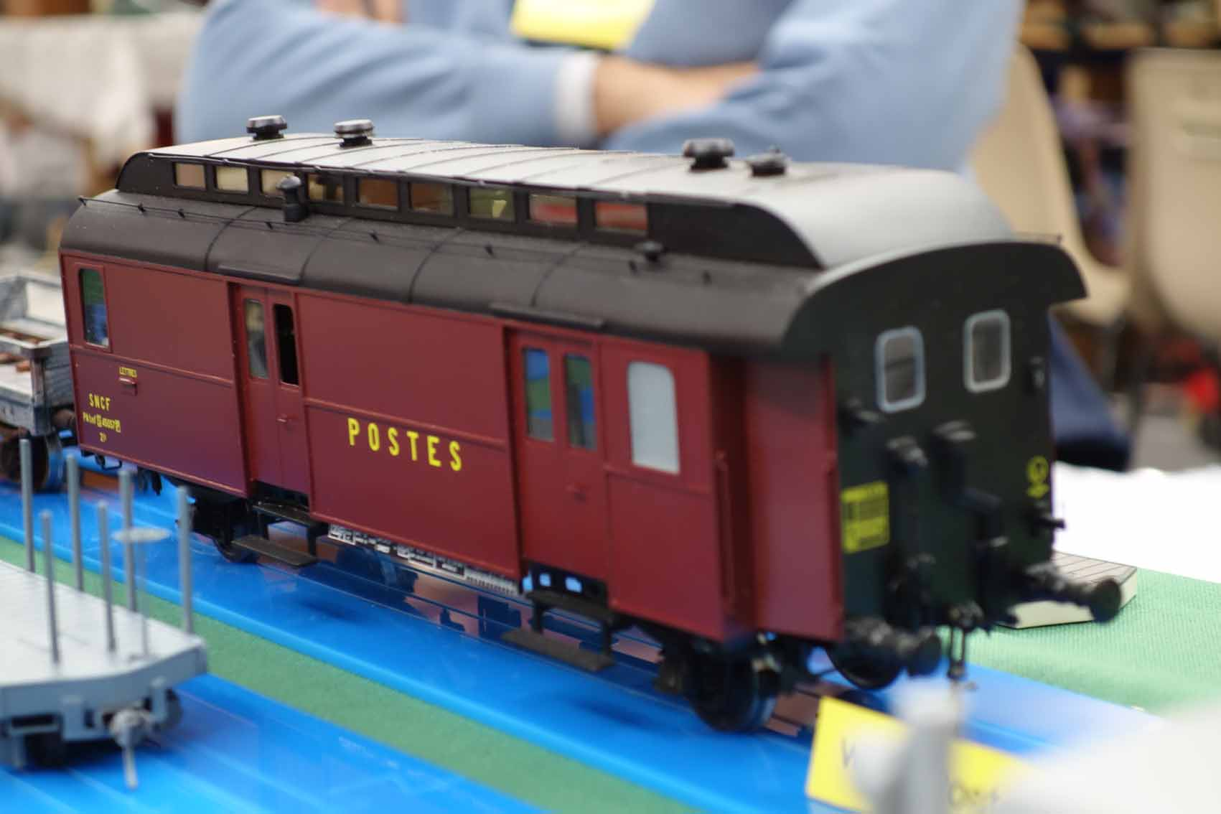
Pour la poutre centrale de châssis et les traverses un ensemble en photogravure est à l’étude
Réalisation Claude BUZER.
Construction en PVC fraisé
Kit complet avec essieux et marquages
Série de 30 véhicules construits entre 1932 et 1935 pour le réseau Alsace Lorraine.
Les derniers exemplaires ont terminé leur service commercial vers 1980 sur Nice-Vintimille
4 mars 2017
36

Slide 37
Buzer
Monsieur Buzer pense effectivement apporter les kits lors d'une réunion à Nîmes.
Pour la date cela dépendra de la notice étant donné qu’il doit monter un kit complet pour les photos qui vont l'illustrer.
Vous avez commandé un wagon postal.
Monsieur Buzer fait les usinages du postal en ce moment et il doit être terminé en début de 2019.
Le prix est à 250€ plus le port.
Le kit comprend les essieux, les accessoires (vis, laiton, attelages, ....), les marquages et la notice.
Il n’y aura pas d’autre fabrication car le postal est très long en temps d'usinages.

Slide 38

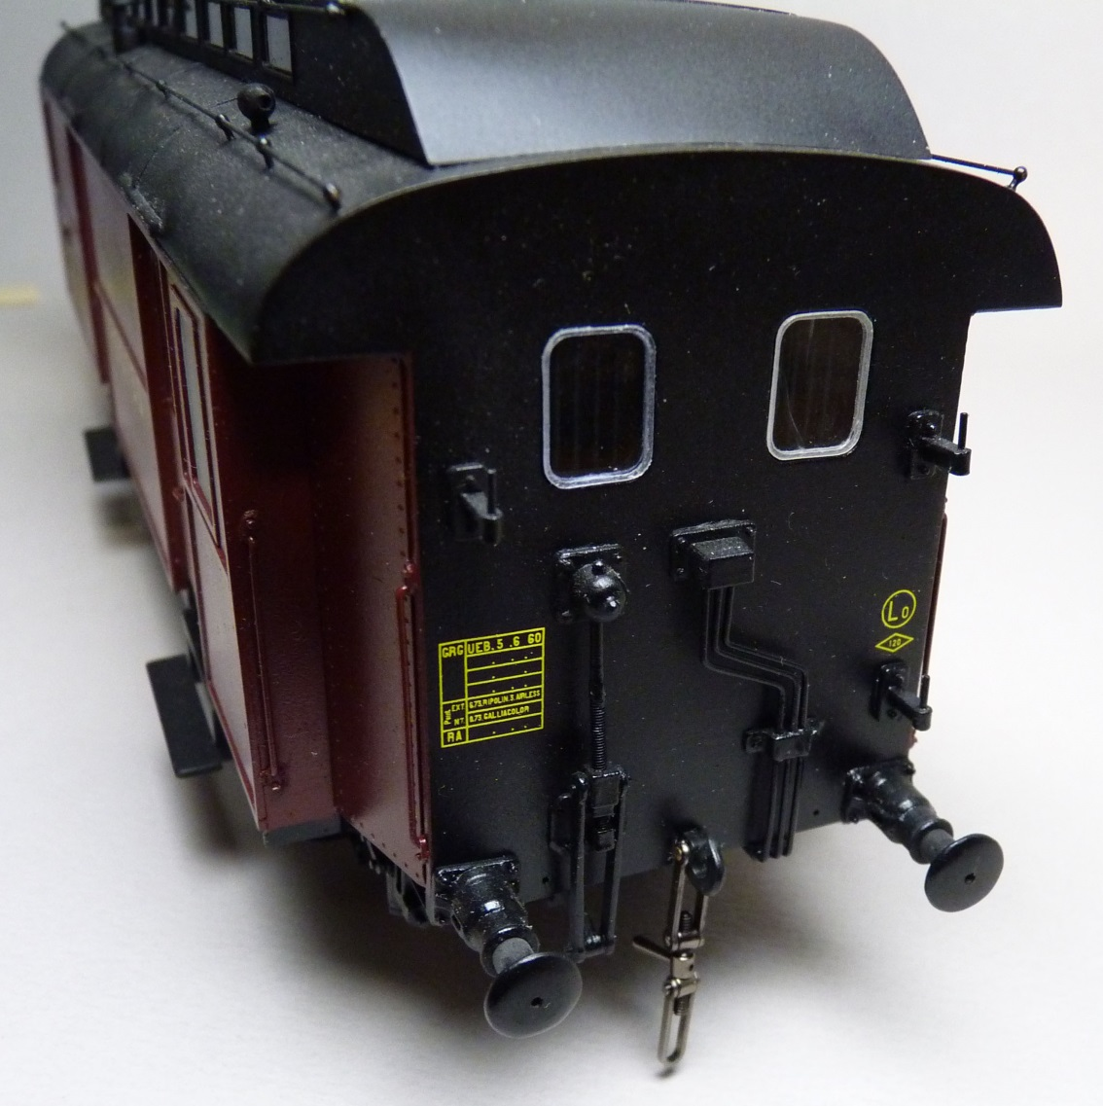
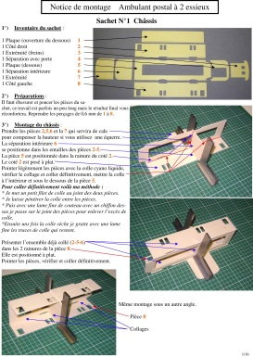
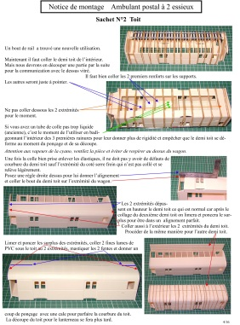
Contact :
Claude BUZER
897 chemin du Bel Enfant
84100 ORANGE
04 90 34 32 63

Slide 39

A notre demande, et dans le but de disposer d’une base permettant de réaliser facilement une 1-150Z de la SNCF, LENZ a fait fabriquer une vingtaine d’exemplaires de sa BR50 en livrée neutre et intégralement noire.
La chaudière est la version d’origine et est équipée d’ 1 dôme et 2 sablières.
Caractéristiques du modèle :
- Décodeur avec USP et stockage d'énergie ainsi que de nombreuses fonctions et sons déjà intégrés.
- Attelage Lenz, télécommandés en DCC, l’attelage à vis peut être installé (fourni)
- Eclairage des feux constant et dépendant du sens de marche
- Tampons à ressort
- Détection automatique du fonctionnement Lenz-Digital (DCC) ou analogique
- Chaudière, châssis, cylindres, bielles, roues et châssis du tender en métal, poids 1896 grammes
- Son d'origine DRG, 2 haut-parleurs: l'un près du cylindre, l'autre dans le tender
- Moteur Maxon
- Fumigène synchronisé
- Rayon minimum d’inscription en courbe de la locomotive : 914 mm (Lenz R1).
- Echelle 1/45ème - Longueur hors-tampons : 510 mm
- Prix public conseillé : 1749€ TTC

Slide 40
LENZ 42247-XX: Wagon couvert Gs4-02 SNCF
Ce wagon omniprésent sur les rails français et européens a été construit en plus de 20000 exemplaires à partir de 1964 (SNCF - RENFE - CFL). Nous avons reçu le premier jet de moule en Zéro de la caisse du modèle produit en partenariat avec Lenz et Hobby 66, son distributeur français.
Il sera disponible en juillet 2019 et 3 références sont prévues
Le modèle est traité au 1/45 et bénéficiera de toutes les caractéristiques habituelles chez Lenz: tampons à ressort, portes et volets fonctionnels, châssis métallique, attelage à vis ou Lenz au choix... etc. pour un prix estimé entre 140 et 150 euros TTC.
A réserver dés à présent chez vos détaillants spécialistes (dont CHREZO, bien entendu!)

Slide 41


Slide 42
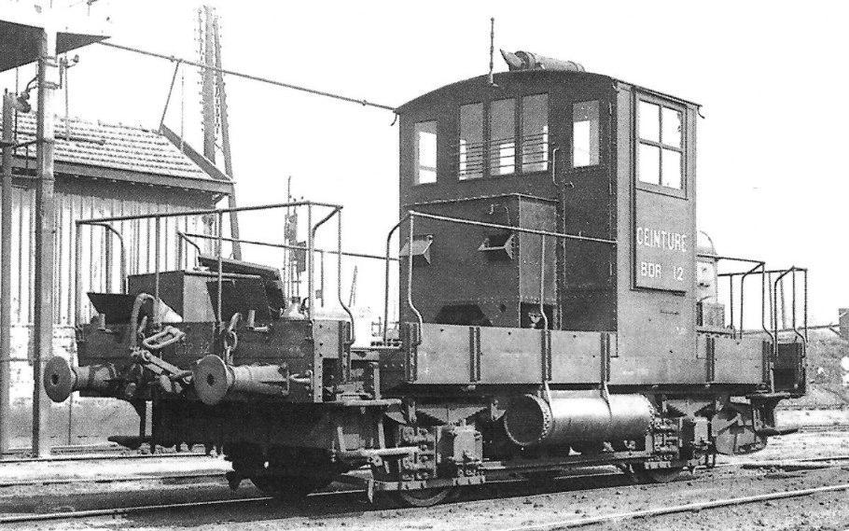
Collection des locotracteurs BDR au 1/43 (0) en kit

Slide 43
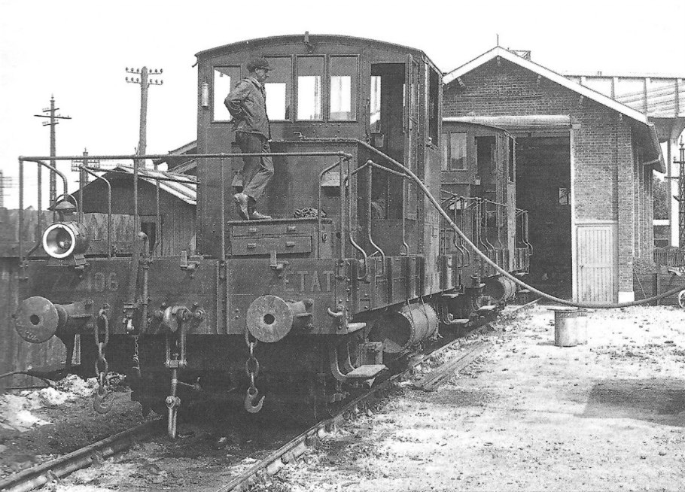
Collection des locotracteurs BDR au 1/43 (0) en kit

Slide 44
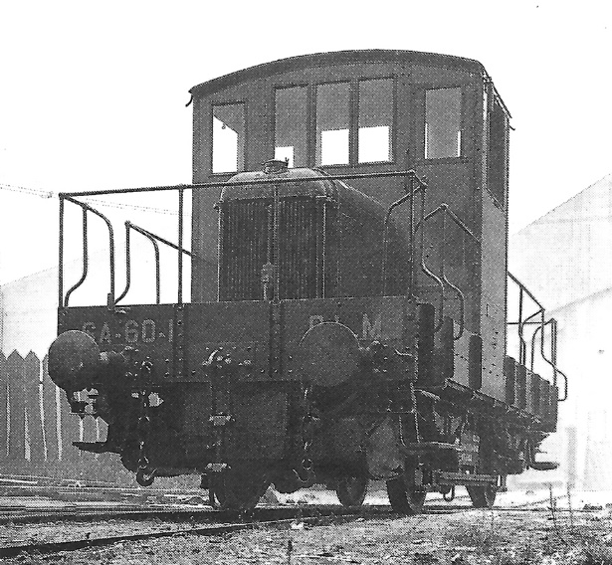
locotracteurs BDR
Tout d’abord le lancement de notre collection de locotracteurs BDR en kit à assembler en laiton. Ces modèles étaient réservable en modèle tout monté mais à la demande de clients nous réalisons une version en kit.
Ces kits sont vendus à des prix particulièrement attractifs pour des modèles de cette qualité au 43eme. Modèle entièrement en métal avec de nombreuses pièces mise en forme.
Vous trouverez tous les détails et les caractéristiques ainsi que le bon de commande et autres informations nécessaires sur notre site : www.haxomodele.fr puis rubrique échelle 0.
Si vous avez des questions n’hésitez pas à nous les poser : h.m.diffusion@wanadoo.fr
Ce modèle peut aussi être réservé en version toute montée par l’ATELIER Roger PICHON.

Slide 45
locotracteurs BDR
Les modèles réduits
- 2 versions avec cabine courte ou longue (à préciser à la commande)
- De nombreuses version au choix : anciens réseaux, SNCF Ep III ou engins privés,
- Modèle en laiton photogravé avec pièces de fonderie moulées à la cire perdue et profilés fraisés,
- Les prototypes des pièces pour la fonderie sont réalisées en technologie impression 3D haute définition,
- Essieux aux normes FS,
- Boites d'essieu spécifiques au modèle suspendues par ressort pour un roulement parfait sur toutes les voies,
- Prises de courant par palpeurs sur tous les essieux,
- Motorisation par réducteur de précision entrainée par un moteur 5 pôles.
- Tampons à ressort,
- Attelages à vis fonctionnel,
- Intérieur de cabine aménagé,
- En option éclairage des phares et de la cabine.
- Possibilité de digitalisation et de sonorisation.

Slide 46
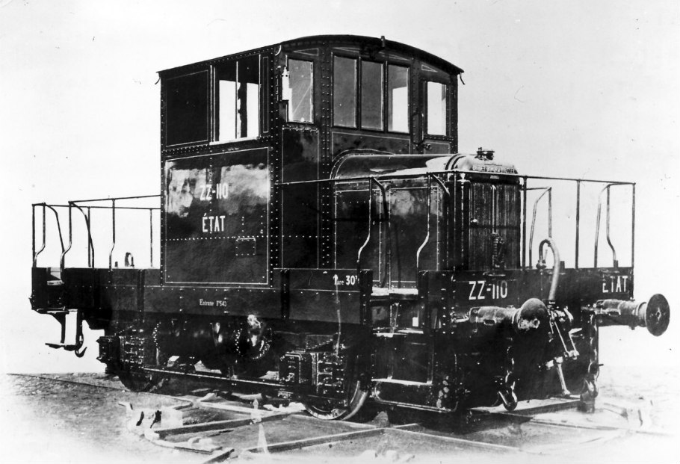
L'études de ces modèles est terminée et les premières photogravures sont en test de montage.
Livraison sur la fin d'année 2019
voir avant si possible
Le proto bientôt visible

Slide 47
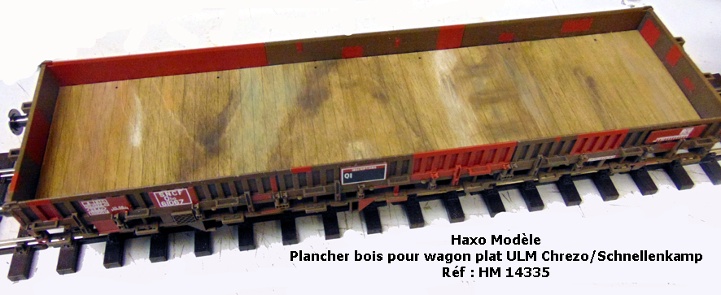

Afin de parfaire la francisation du plat type ULM de Schnellenkamp/Schrezo nous vous proposons divers pièces détachées en bois ou métal.
Tout d’abord un plancher en véritable bois découpé aux bonnes mesures, pas besoin de bricoler une planche de bois, avec des lattes et un nervurage très réaliste,
Des anneaux d’arrimages avec leur fixation qui se placent dans les trous figurant sur le plancher, ce sera toujours préférable et plus net que de bricoler ça avec un bout de fil mis en forme,
Des boites d’essieux type OCEM en fonderie laiton, à installer en remplacement des boites Allemande,
Des tampons à ressort type OCEM à plateau ronds ;
N’oubliez pas d’installer les portes signaux males afin de respecter la réglementation,
et si vous le souhaitez, remplacez les demi-accouplement de frein « rachitiques » fournis avec le modèle par les modèles Haxo, avec tuyaux souples et têtes accouplables…

Slide 48
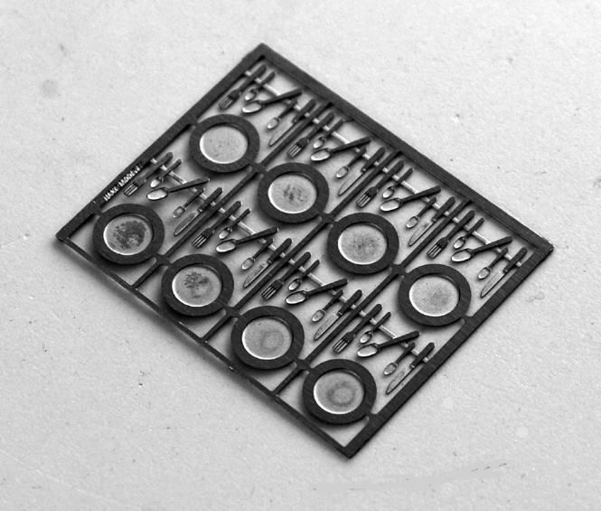
Haxo remet le couvert.
De nouveau disponible le set d’assiettes et de couverts réalisé en photogravure très fine.
Les assiettes sont creusées de même que les cuillères et petites cuillères.
De quoi équiper avec goût les tables de vos voitures restaurant MTH par exemple ou Elletren voir Fulgurex !

Slide 49
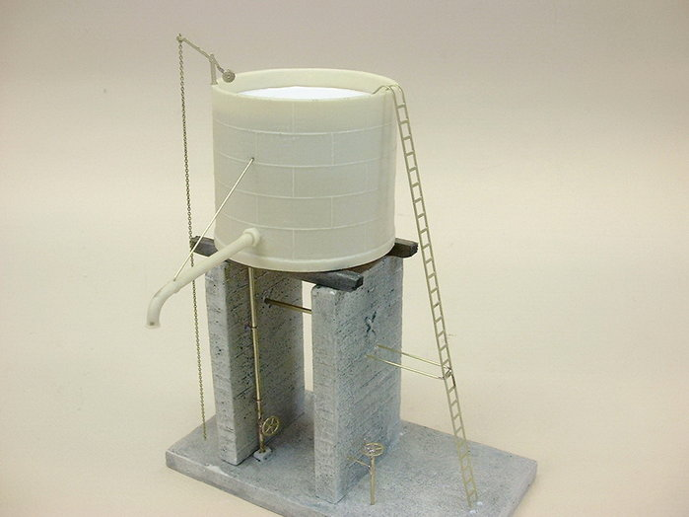
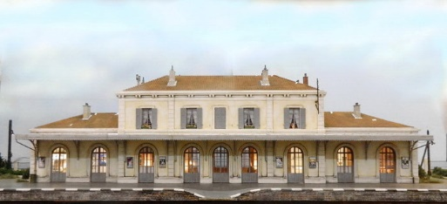
PN SUD MODELISME

Slide 50
PN SUD MODELISME
Une excellente nouvelle pour le monde du zéro : Patrick Noyelle (PN SUD MODELISME) a annoncé la reprise de sa gamme de bâtiments et décor au 1/43e, délaissée au profit du H0 depuis moultes années, par un tiers.
Celui-ci est en cours de formation auprès du Maître qui tient absolument à ce que l'impétrant maîtrise parfaitement la technique de la pierre synthétique car son nom sera toujours attaché aux modèles qu'il a créés. Des améliorations comme le laiton et la 3D sont au programme afin de réactualiser la gamme. Bienvenue donc à Nicolas en attendant qu'il nous présente sa production.

Slide 51



Slide 52
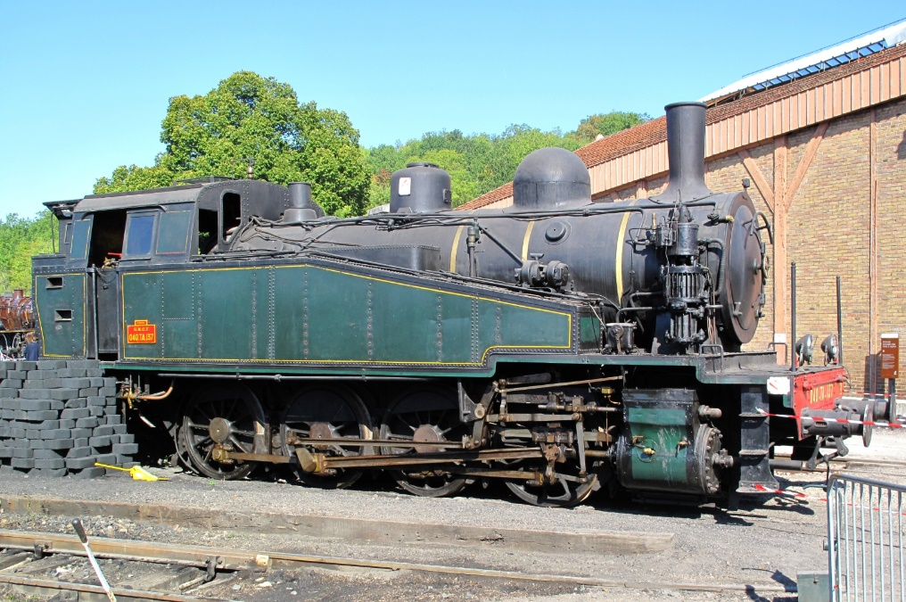
ELLETREN souhaite connaitre nos envies pour l’avenir

Slide 53
Loco-Diffusion
Wagon frigorifique PO /SNCF

Slide 54
.

Slide 55
Naissance d’une passion, souvenirs ferroviaires…
Troisième partie, le renouveau. Les temps modernes

Slide 56
En fait, je ne me souviens plus très bien comment j’ai eu connaissance d’un petit groupe d’amateurs qui se proposait de réactiver l’échelle zéro. Il semblerait que ce soit par l’intermédiaire de Loco-Revue en juillet 1982. Toujours est-il qu’en 1983 je me retrouvai inscrit à un club qui s’intitulait « le Cercle du Zéro ».
En fait c’est sur une idée de Monsieur Henri Girod-Eymery, aidé de Jean Villette et de Dominique Ybert, que se concrétisa la création d’une association d’amateurs.
Le premier bulletin de liaison des amateurs du Zéro s’intitulait Histoire d’O et parut le 7 novembre 1983. On y trouve des signatures prestigieuses : Henri Girod-Eymery, Jean Falaize, Jean Villette, JP Cardeaud, sans oublier… Jacques Archambault, intarissable dans ses commentaires dans la revue. Le tout sur quelques feuilles format A4. Les débuts de la revue furent modestes ! Il était déjà question, à cette époque, de modules pour nos réunions et des renseignements sur un artisan qui pouvait nous fournir quelques pièces détachées, il s’agissait de Jean-Claude Ragot (Kit Zéro) qui travaillait sur la « Courte Queue ».

Slide 57
Puis je me suis retrouvé , qui sait comment , correspondant du Cercle pour le Languedoc-Roussillon. Je me souviens d’une de nos premières réunions qui se tint près d’Uzès au moulin de Chalier. L’un d’entre nous avait apporté quelques modules malheureusement en aggloméré assez épais. Vu le poids il n’a jamais récidivé. Une autre réunion aura lieu à Vauvert. Puis une autre à Boisseron dans un ancien château. Il était toujours très difficile de trouver un lieu où nous pouvions apporter du matériel. Et que dire du problème, toujours actuel, de l’organisateur qui ne sait jamais à l’avance combien de convives seront présents. (NDLR : Je confirme !)
Les expositions commencèrent à s’organiser. Une des premières, autant que je me souvienne, eut lieu à Saint-Martin-de-Crau en juin 1986, où nous avions apporté quelques modules. Les premiers ! Une autre à Montpellier sous l’égide de l’AFAC, avant de devenir un rendez-vous annuel avec l’incontournable Model-Show d’Avignon. Le Président du Cercle de l’époque apportait alors son réseau personnel, de belle taille, et c’était la réunion de tous les amateurs de la région. Et c’est là que de solides amitiés se sont nouées. Je revois encore certains repas au milieu du circuit, en pleine exposition. Ah ! Il y avait de l’ambiance ! Ceci a disparu au fil des années et la représentation du zéro au Modèle-Show n’est plus que l’ombre de ce qu’elle était à l’époque.

Slide 58
C’est ainsi que je retrouvais l’ami Louis Rouvière, connu à Avignon je pense, lors de mes passages à Paris. Un véritable artiste aux multiples facettes qui était capable aussi bien de peindre un tableau que de fabriquer une merveille de machine PLM sur un coin de la table du salon au grand dam de Madame Rouvière. On ne dira jamais assez l’esprit d’abnégation des femmes de modélistes.
Par ce côté artiste capable de sortir des merveilles sur un coin de table avec si peu d’outillage, il me rappelait l’ami René Thomas. D’ailleurs, comme beaucoup d’autres je suppose, je lui dois de m’être lancé à fabriquer une maquette digne de ce nom. En effet il fit paraître dans la revue «Histoire d’O» n°31 d’avril 1990, et en plusieurs épisodes, les plans en zéro d’une 3AM (futures 030 TB) de l’ancien PLM.
Inutile de vous dire que je me jetai sur ces plans avec avidité. Peu de pièces du commerce, mis à part les roues et les attelages. Les tampons furent façonnés à la main ainsi que la cheminée, le dôme, la chaudière, les caisses à eau, l’abri, enfin tout quoi ! Quant à la motorisation, je profitai d’un stock de moteur Pittman de récupération, suivi d’une réduction par pignons plastiques, et, comme on dit, « roule ma poule ». Le résultat fut que pour une machine de manoeuvre, ce fut comme disait René Thomas au sujet des 141 R, tu accroches le bâtiment voyageurs au crochet et tu l’emportes !

Slide 59
Model-Show d’Avignon le 3 novembre 1991 : Annie Rouvière, le fils de Jacques Douriez, Louis Rouvière, madame Paulette Rouvière, Jacques Douriez, debout Mme Nicole Douriez, la fille de Jacques, un Marseillais je crois.
Les années ont passé, ce furent des expos plus lointaines : celles du GEMME aux Lilas près de Paris, puis Expométrique au Grand Dôme de Villebon… Que de bons souvenirs, qui permettaient de retrouver les amis. Les AG annuelles, dans des endroits différents d’une année sur l’autre, depuis la première (?) à Lyon gare des Brotteaux en…1984, jusqu’à celle de 2012 à Pontoise, sans oublier celle de Nîmes que j’avais organisée avec l’aide de l’ami Dourriez en 1996. En ces temps anciens, nous prévoyions toujours un programme pour les dames. Il y eut donc pour elles la visite de Nîmes. Puis visite du Musée du Chemin de Fer de la 3ATV, dont j’étais alors trésorier. AG et repas de gala dans les salons du Vatel; Le lendemain excursion. Saint Jean-du-Gard, où nous avons pris le Train à Vapeur des Cévennes. Arrêt pour visiter la Bambouseraie, puis déjeuner, terminus du TVC. Nous savions recevoir. Il est vrai que maintenant, réunir 120 personnes en international pour une AG c’est terminé… Bien sûr, il y eut quelques ratés, mais quelle satisfaction de n’avoir eu qu’une ou deux réclamations sur ces 120 participants.

Slide 60
Ensuite ce fut la section Auvergne du Cercle qui nous concocta un kit de 040 du PLM, ce qui souleva quelques remous aussi bien chez les professionnels, qu’à la «direction» du Cercle. C’est ce qui incita les promoteurs de ce beau projet à fonder peu après une société indépendante, dénommée AMJL. Il faut croire que l’idée était bonne, lorsque l’on voit ce qu’est devenue l’entreprise. Malheureusement, la course à la perfection a un prix. Et après une belle série de kits, 3 essieux PLM, autorails, dont un VH ou un 2800, où l’amateur «moyen» que je suis, réussissait à suivre, nous sommes passés au collectionneur. Je ne m’y reconnais plus.
Il reste, bien sûr, des amateurs de très grand talent, mais eux c’est la catégorie «orfèvrerie». Non, vu mes talents, limités j’en conviens, je préfère le style Rouvière, qui a réussi, avec peu de moyens, à sortir de très beaux modèles. Comme c’est pour un réseau de jardin, je peux me permettre quelques «à-peu-près». Et puis, il y a nos amis Fayet et Romeuf de Clermont, qui se sont dissociés d’AMJL, pour continuer les kits, avec de très beaux résultats. Et au moins, nous avons la satisfaction de faire rouler ce que nous avons construit. Même si ce n’est pas toujours parfait.
Je me suis même essayé, il y a quelques années, et avec les conseils éclairés d’Henri Rodde, à lancer l’étude, puis la réalisation de quelques plaques photogravées permettant la construction d’une PAZ 500. Petite série de dix, dont j’ai monté deux exemplaires, avec des bogies Y2 fabriqués pour l’occasion par Henri. Puis, dans le même style, j’ai un projet qui me tient à cœur, ce serait une rame PLM 1910 à bogies. Si je peux…

Slide 61
«L’homme est ainsi bâti : quand un sujet l’enflamme,
L’impossibilité disparaît à son âme ».(Jean de La Fontaine)
Puis j’ai repris les DEV, dont Monsieur Guillermet nous avait fait des lots de 5 pour un prix intéressant. Ah ! Bien sûr, il n’y a que de quoi faire la carcasse ! Pour le reste, c’est «cousu main». En particulier les tampons m’ont donné un peu de mal, mais le résultat est acceptable. Les bogies sont d’AMJL en kit, et les fenêtres faites maison.
Ne restera plus qu’un petit stock de kits d’AMJL, et je pourrai enfin me consacrer à cette fichue rame PLM qui me trotte dans la tête…
Que nous réserve l’avenir pour le zéro ? Les Noëls d’antan où le chemin de fer avait la vedette dans les vitrines illuminées des magasins, me semblent si loin...
Aussi chers amis sachons profiter du temps qu’il nous reste pour produire un maximum de belles choses, pour faire revivre la bonne vapeur du temps des «Compagnies», à partager entre constructeurs, tout en essayant de convertir la relève.
Roland GANDELOT

Slide 62
Et maintenant un film

Slide 63
SOUTHERN PACIFIC 1941
Video provenant de films couleurs 16 mm tournés entre 1937 et 1941 autour de San Francisco, Oakland, et sur la ligne de la Sierra Moutain.
Durée : 28 ‘
Sujets :
  Le « Daylight » au départ de SF pour Los Angeles, locomotive GS4.
  Le dépôt de Mission Bay avec les GS4 + beaucoup d’autres locos.
  Les Ferries à vapeur sur San Francisco Bay entre SF et Oakland.
  Le « City of San Francisco » en traction diesel au depart de SF pour Chicago.
  Les débuts du Musée du Chemin de Fer à Sacramento.
  Les Cab Forwards sur la ligne de la Sierra Nevada par Colfax et Roseville.
Remarque : L’intégralité du parc vapeur du SP chauffe au fuel.

Slide 64
Présentation
de votre matériel
Questions diverses

